Slide 1
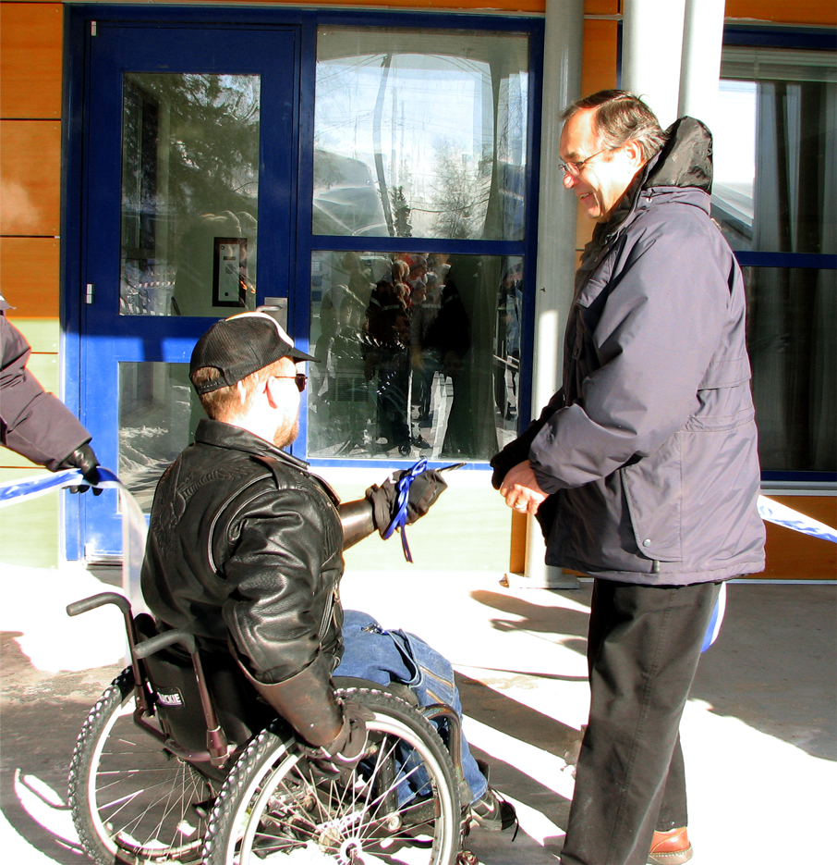
Présentation
APF France handicap
Assemblée générale 9 de cœur – Paris, 7 octobre 2017

Slide 2
APF France handicap, un mouvement national
93 000 acteurs
mobilisés dans plus de 500 structures
autour de projets et actions de l’APF
23 000 adhérents
30 000 usagers
15 000 salariés
25 000 bénévoles

Slide 3
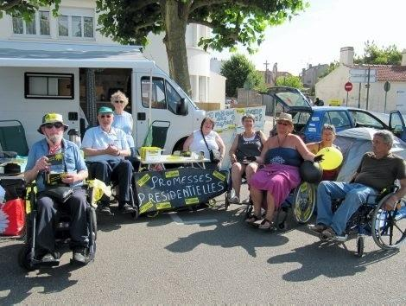
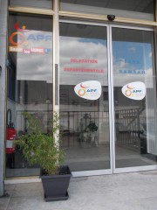
Une délégation APF France handicap dans chaque département
Un mouvement, pour se rencontrer,
représenter, défendre et militer

Slide 4
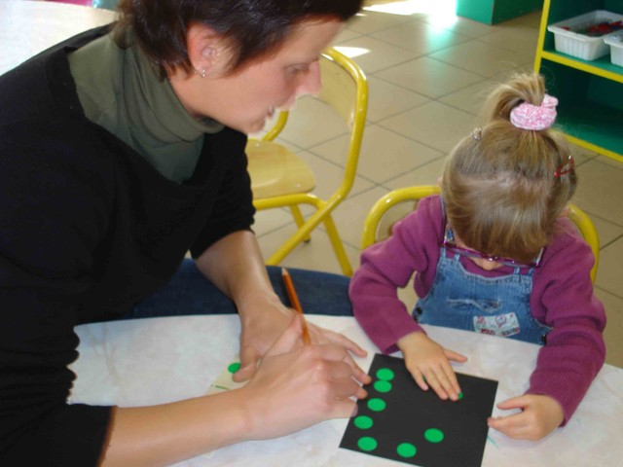
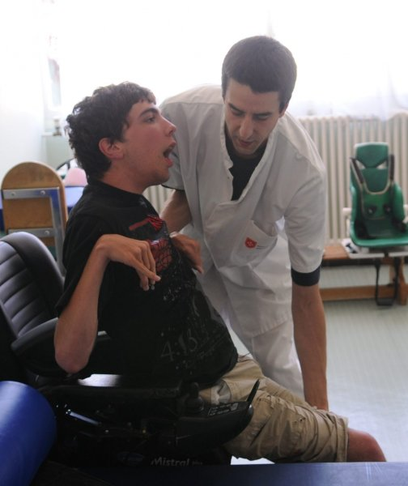
APF France handicap,
450 établissements, services médico-sociaux (enfants / adultes), 24 entreprises adaptées
Des services,
pour accueillir, accompagner,
soigner, travailler

Slide 5
Implantation de nos services de proximité

Slide 6
Publics accueillis

Slide 7
Le plaidoyer
APF France handicap

Slide 8


Le plaidoyer et…
… les droits fondamentaux
Déclaration universelle des droits de l’homme
Conventions ONU
Traités européens
Constitutions
Législations, règlementations
DIGNITÉ
LIBERTÉS
ÉGALITÉ CITOYENNETÉ
SOLIDARITÉ
SOCIETE INCLUSIVE JUSTICE

Slide 9

Les 10 thèmes du plaidoyer APF France handicap
Les droits, la citoyenneté,
Accessibilité, conception universelle
Education, scolarité,
Vie professionnelle
Ressources
Financement des aides (humaines, techniques, …)
Santé
Vie de famille
Vie affective et sexuelle
Loisirs, sport, culture

Slide 10
Sensibilisations/Formations à destination des aidants familiaux de Convention APF France handicap – CNSA 2017-2019
Présentation de l’action

Slide 11
RePairs Aidants, une formation proposée aux parents, conjoints et autres proches qui apportent une aide de façon régulière pour des activités de la vie quotidienne
> RePairs Aidants, une action de sensibilisation co-animée par un professionnel et un aidant
Formation gratuite et pour faciliter votre venue, remboursement des frais de suppléance prévue

Slide 12
Objectifs :
> échanger avec des personnes qui traversent des expériences similaires
> développer vos savoirs avec un professionnel
> partager des trucs et des astuces autour de difficultés rencontrées au quotidien
> construire ensemble des pistes de solutions

Slide 13
L’action et la convention CNSA
Un programme construit avec APF Formation, 10 thèmes au choix
  Être aidant familial : les répercussions familiales, professionnelles et sociales - 7h
  Se maintenir en bonne santé - 14h
  La complémentarité aidants familiaux – professionnels : comment s’entendre ? - 7h
  Autour de l’annonce : Pourquoi moi ? Pourquoi nous ? Pourquoi dans ma famille ? Pourquoi ? … 3h 1/2
  Être aidant familial aux différentes étapes de la vie de la personne aidée : à chaque étape de nouvelles interrogations - 7h
  Les aides et les droits des aidants familiaux : comment les trouver, comment s’y retrouver ? - 7h

Slide 14
L’action et la convention CNSA
Un programme construit avec APF Formation, 10 thèmes au choix (suite) :
Les approches techniques et pratiques :
  Manutention du corps humain - 7h
  Alimentation et diététique - 7h
  Aides à la communication - 7h
  Aménagements, entretien du fauteuil roulant, du fauteuil roulant électrique - 3h 1/2

Slide 15

Contact : aidants.familiaux@apf.asso.fr
Site :
http://www.repairsaidants.fr

